Slide 1
На базе МКДОУ «Детский сад №1 г. Беслана» прошло районное
мероприятие для музыкальных
руководителей «Композиторы о войне».
Занятие провели музыкальный руководитель Способ Алена
Валерьевна и воспитатель
старшей группы
Чеджемова Залина Казбулатовна. На занятии были исполнены песни композиторов Д. Тухманова,
Е. Петерсбурского, М.Блантера,
А. Новикова, Я. Френкеля, А. Ермолова.

Slide 2
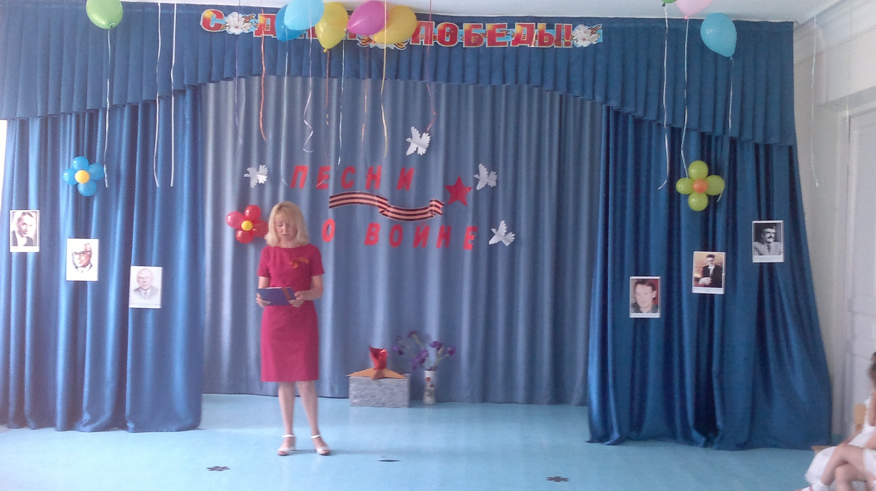

Slide 3
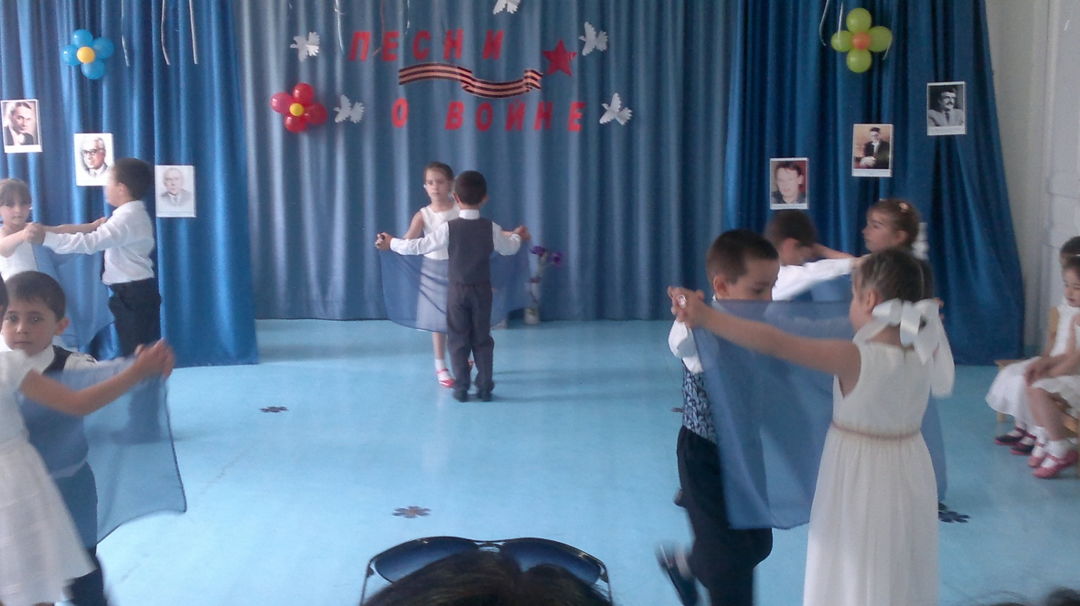
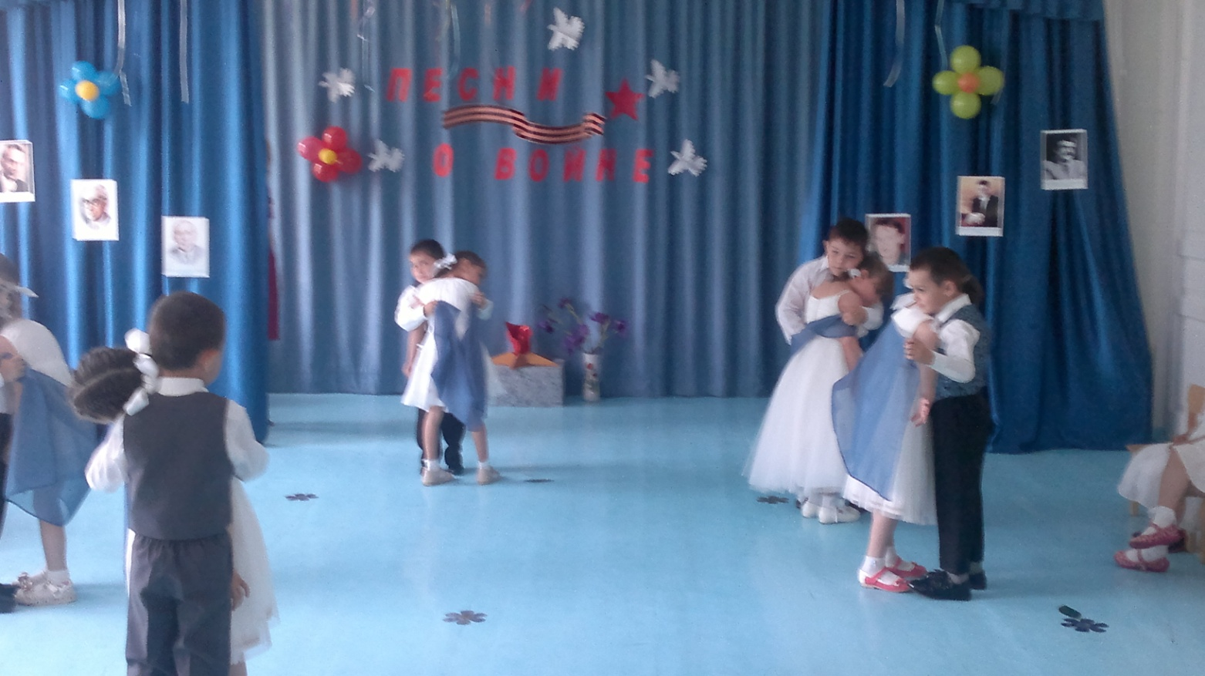
Вальс
«Синий платочек»

Slide 4
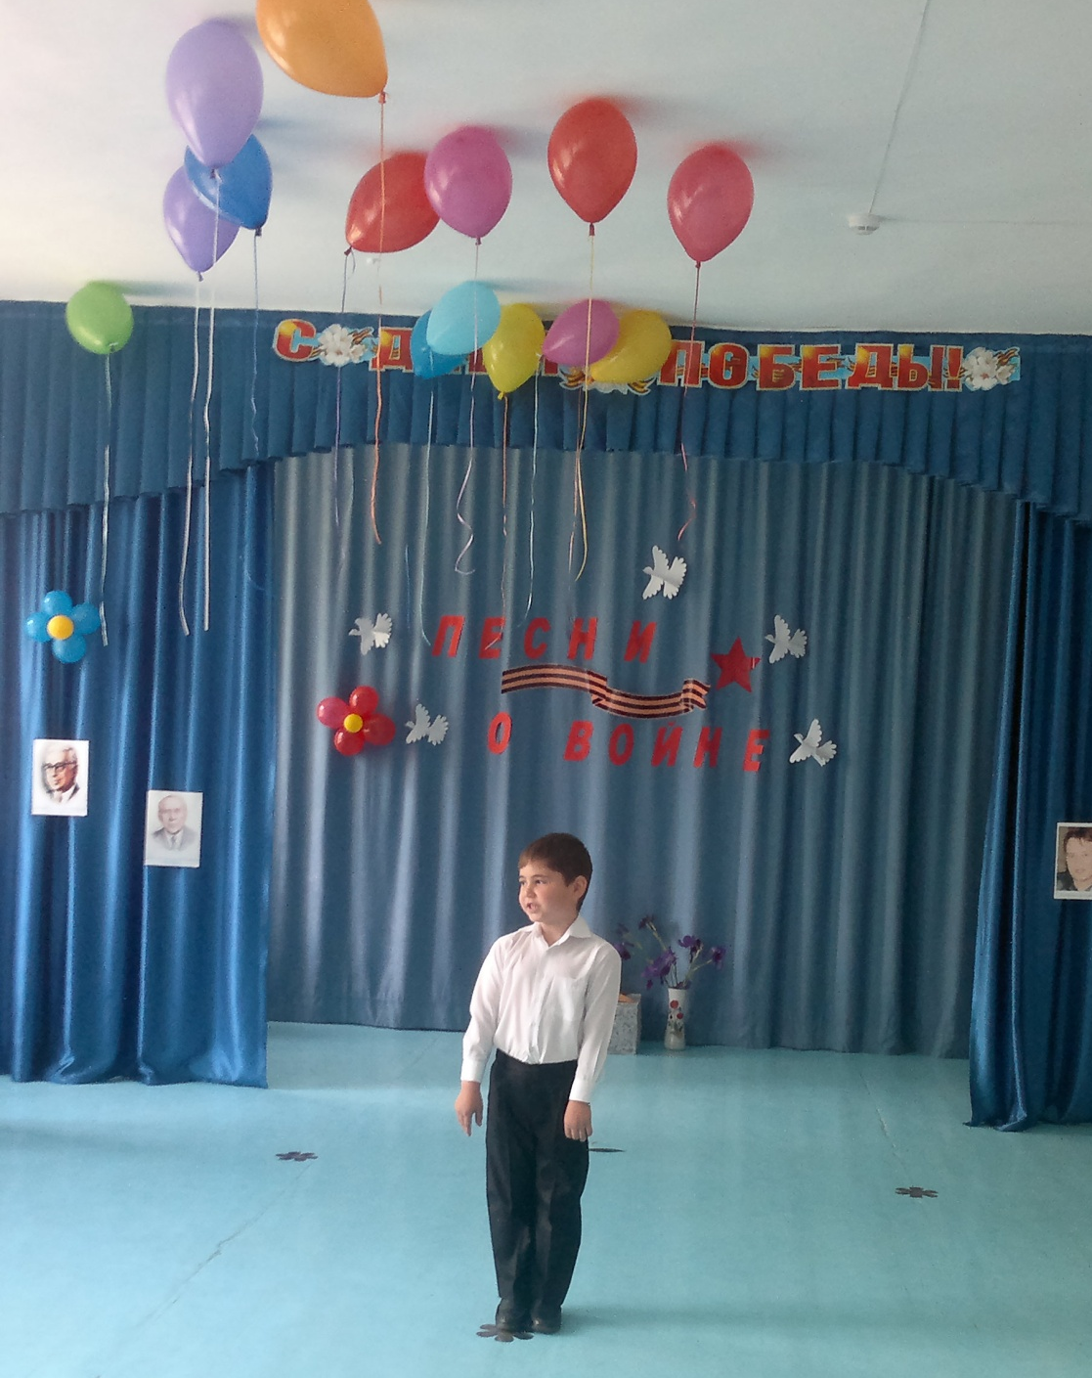
«Смуглянка»
Исполняет Георгий Кокоев

Slide 5
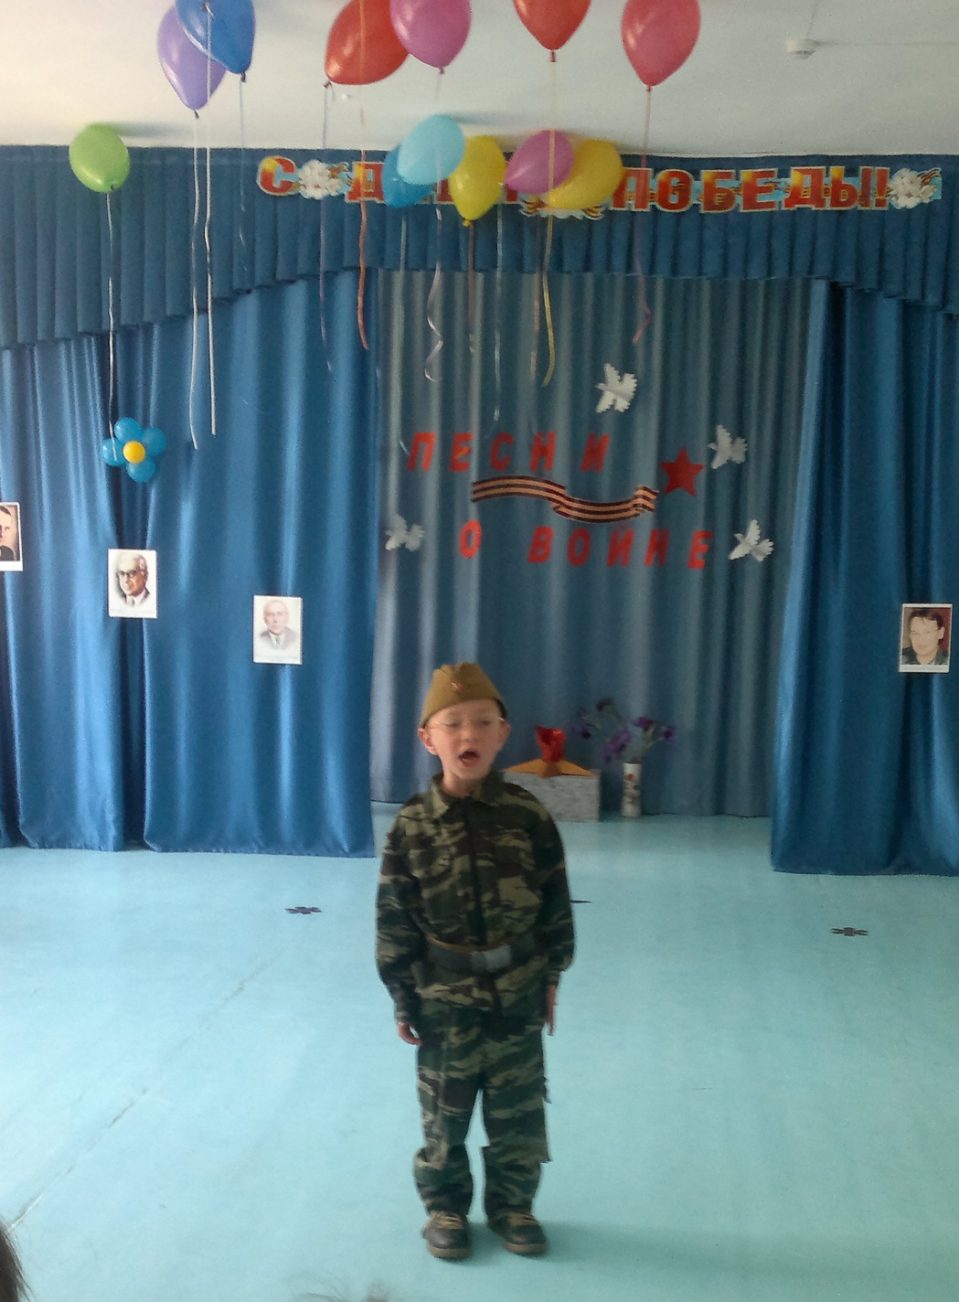
«Прадедушка»
Исполняет Михаил хубулов

Slide 6
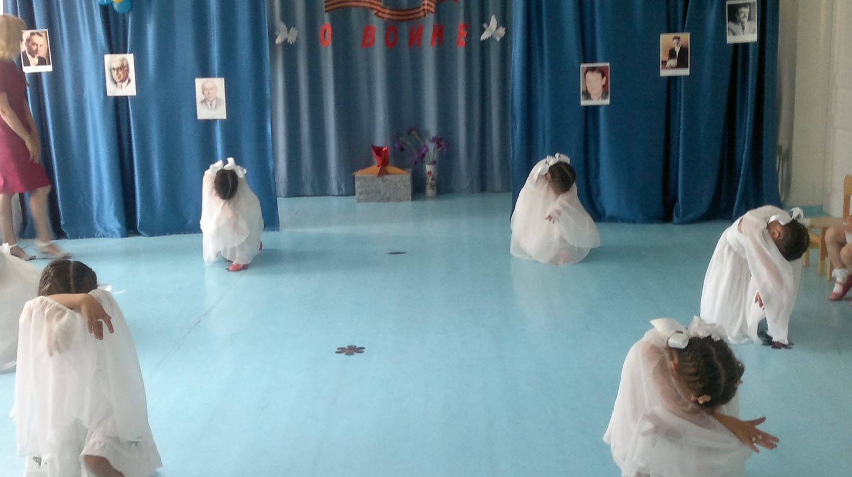
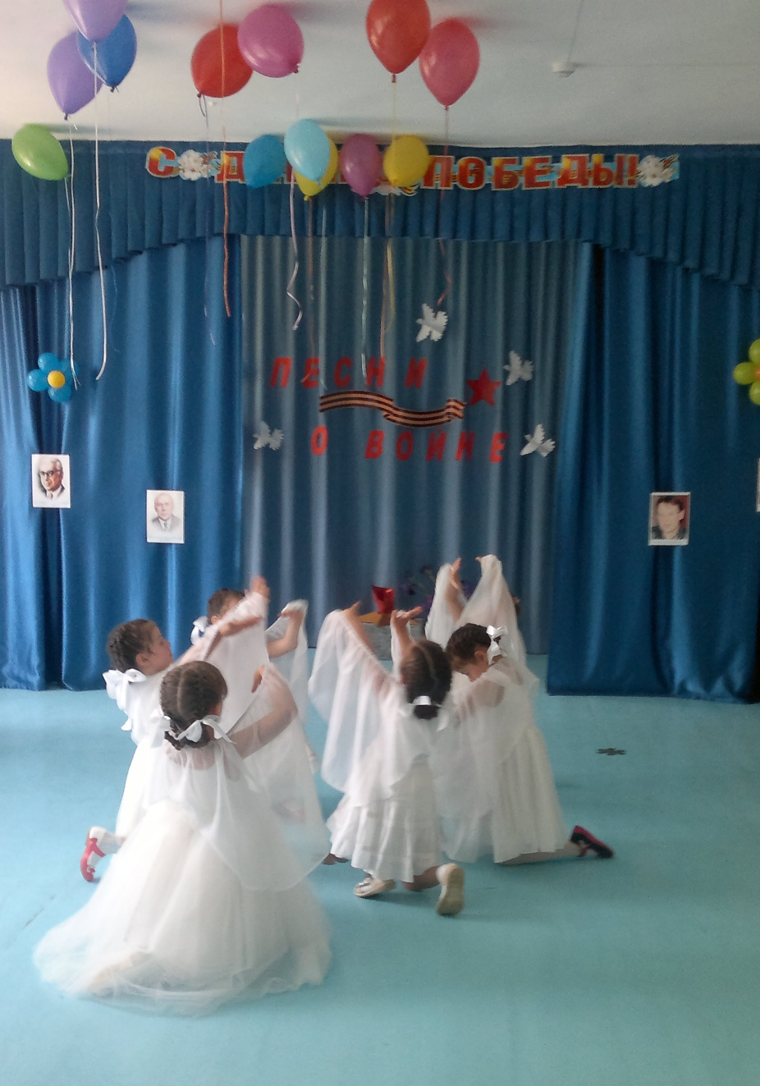
танец
«журавли»

Slide 7
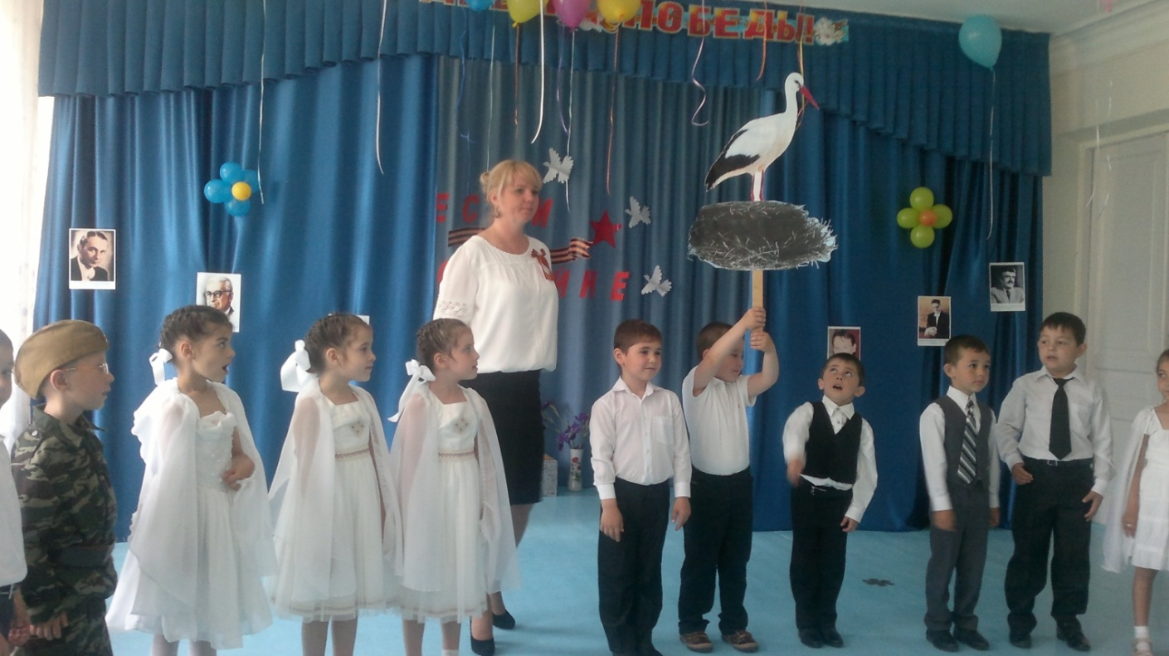
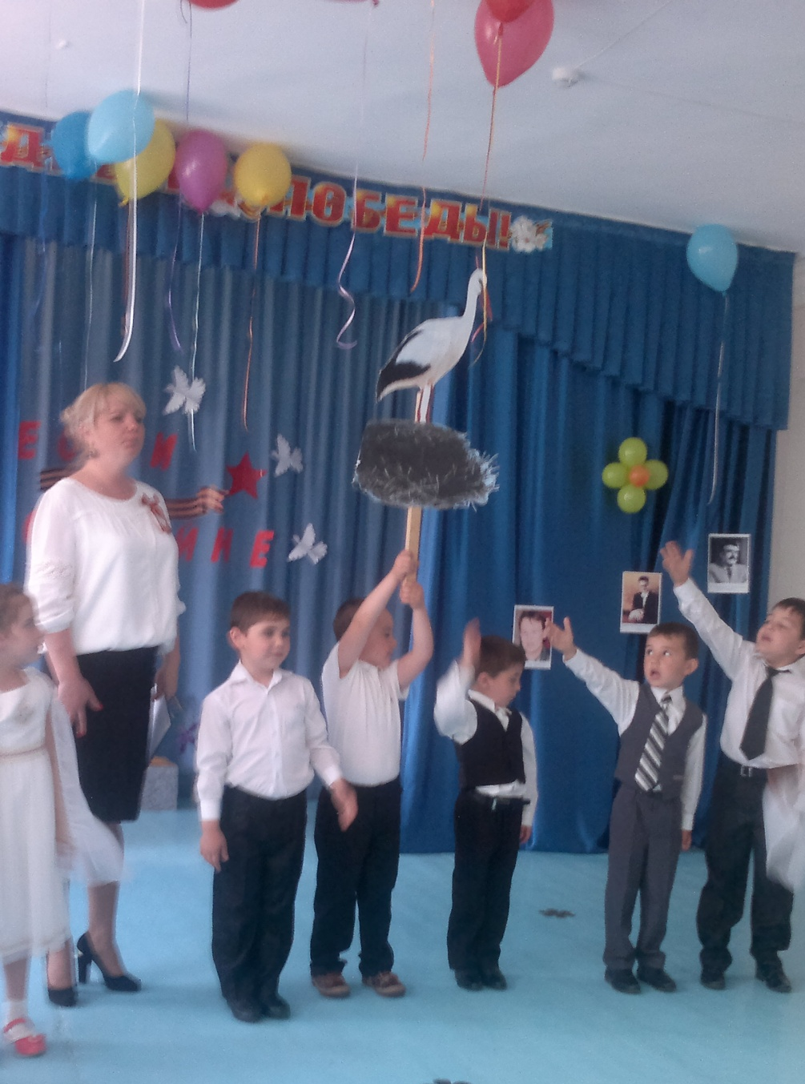
«аист на крыше»
Пусть аист гнёзда вьёт на крыше.
Курлычут в небе журавли,
Пусть будет мир. Он так нам нужен,
Он нужен детям всей земли!
Ради счастья и жизни на свете,
Ради воинов, павших тогда,
Пусть не будет войны на планете…
Никогда! Никогда! Никогда!

